Slide 1
KANADA'DA YAZ KAMPLARI

Slide 2
Kanada’da yenİ bİr eğİtİm ve karİyer fırsatı arayan bİreylere, samİmİ yaklaşımla güçlü seçenekler sunuyoruz.
Neden biz?
Kanada’dayız. Kanada'ya gelen öğrenci ve profesyonellere desteğimiz, buraya geldiklerinde de devam ediyor.
Kanada eğitim sisteminin içindeyiz. Birer akademisyen ve öğrenci olarak kazandığımız deneyimlerle farklı alternatifler sunuyoruz.
Çözüm ortağımız, NorthernPathways . Eğitim ile ilgili kararlarda göçmenlik stratejisini göz önünde bulundurarak güçlü bir profil oluşturuyoruz.
Sizi bekletmiyoruz. Sürecin etkili bir şekilde ilerlemesi için tüm taleplerinize iki gün içinde dönüş sağlıyoruz.

Slide 3
FANSHAWE COLLEGE
Fanshawe College, London, Ontario’da yer alan ve aynı bölgede 8 farklı kampüsü olan bir kolejdir. 21.000’den fazla öğrencinin 7.500’ü yabancı olan okulun şuana kadar ortalama 200.000’den fazla mezunu var.

Slide 4
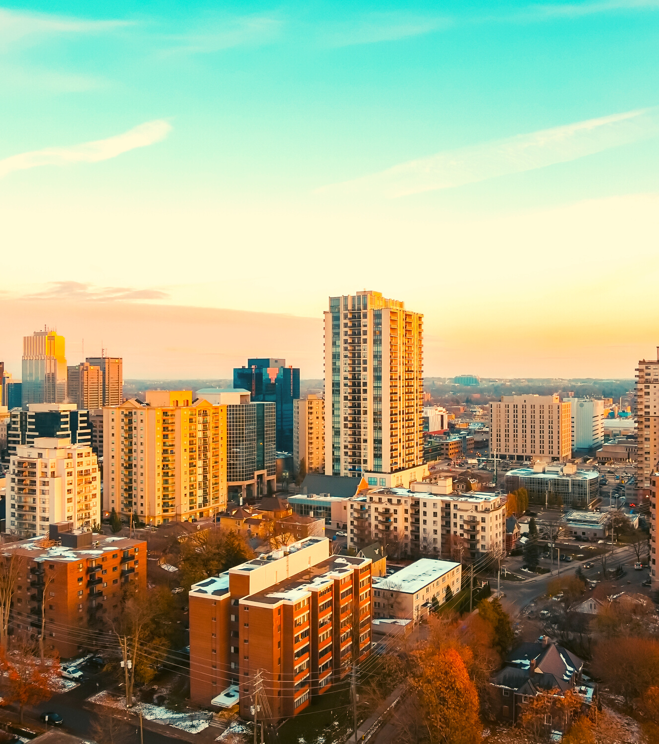
LONDON,ONTARIO
London şehri, Toronto’ya 2 saat uzaklıkta olan ve Kanada’nın 11. büyük metropolitan şehirlerinden biri olarak bilinir. Ticaret, eğitim, sağlık hizmetleri gibi birçok sektörde önemli bir ekonomik merkezdir.
London aynı zamanda University of Western Ontario ve Fanshawe College gibi önemli üniversitelerin de bulunduğu bir eğitim merkezidir. Şehir ayrıca güzel parkları, tarihi yapıları ve kültürel etkinlikleri ile turizm için de popüler bir destinasyondur.

Slide 5
NEDEN FANSHAWE?
Öğrenci Memnuniyeti
Çalışan Memnuniyeti
80%
94%
Mezunların İş Bulma Oranı
Mezuniyet Oranı
88%
69%
Eyalet ortalamasından %2 daha fazla.
Eyalet ortalamasından %2 daha fazla.

Slide 6
ESL + CAREER EXPLORATION PROGRAM
ENGLISH AS A SECOND LANGUAGE (ESL)
Programın içinde haftada 15 saatlik İngilizce eğitimi bulunmaktadır. Öğrenciler gramer, okuma, yazma, dinleme, konuşma ve telaffuz becerilerini geliştirir.
KARİYER SEÇENEKLERİNİ KEŞFET
KANADA KÜLTÜRÜ
Öğrenciler Fanshawe College'daki akademik programlar ve kariyer tanıtımları sayesinde farklı endüstri alanları hakkında bilgi sahibi olur. Turlar, konferanslar, endüstri profesyonelleri tarafından yapılan sunumlar ve daha fazlası!
Fanshawe, öğleden sonra aktiviteleri ve hafta sonu gezileri aracılığıyla Kanada kültürünü tanıtıyor. Toronto şehir turu ve Niagara Şelalesi gezisi gibi Kanada'nın en popüler noktalarını görme imkanı da mevcut.

Slide 7
BİRİNCİ HAFTA
İKİNCİ HAFTA
ÜÇÜNCÜ HAFTA
MORNING AFTERNOON
MORNING AFTERNOON
MORNING AFTERNOON
Class 9 a.m. – 12 p.m. Welcome Reception
Tour of Fanshawe College
Class 9 a.m. – 12 p.m. School of
Contemporary Media
Class 9 a.m. – 12 p.m. Lecture – School of
Information Technology
Pazartesi
PROGRAM TARİHLERİ
MORNING AFTERNOON
MORNING AFTERNOON
MORNING AFTERNOON
Class 9 a.m. – 12 p.m. Fanshawe Pioneer Village
Class 9 a.m. – 12 p.m. Treetop Adventures –
Boler Mountain
Class 9 a.m. – 12 p.m. Painting and sculpture with
the School of Design
Salı
ESL+ porgramı 3 haftalık bir program olarak tasarlanmıştır.
KAMP 1: Haziran 18 – Temmuz 9
KAMP 2: Temmuz 16 – Ağustos 6
MORNING AFTERNOON
MORNING AFTERNOON
MORNING AFTERNOON
Class 9 a.m. – 12 p.m.
Tour and activities with the
School of Transportation
Technology
Class 9 a.m. – 12 p.m. Food demonstration –
Culinary Arts
Class 9 a.m. – 12 p.m. Automation lab in Applied
Sciences
Çarşamba
MORNING AFTERNOON
MORNING AFTERNOON
MORNING AFTERNOON
Class 9 a.m. – 12 p.m. Lecture – Lawrence Kinlin
School of Business
Class 9 a.m. – 12 p.m. Rock climbing
Class 9 a.m. – 12 p.m. Animation and motion
capture at the Centre for
Digital and Performing Arts
Perşembe
MORNING AFTERNOON
MORNING AFTERNOON
MORNING AFTERNOON
Class 9 a.m. – 12 p.m.
GPS race in the Fanshawe
Conservation Area
Class 9 a.m. – 12 p.m.
Tour of Western University
Class 9 a.m. – 12 p.m.
Lab project with the School
of Building Technology
Cuma
Cumartesi
TRIP TO TORONTO
TRIP TO NIAGARA FALLS
TRIP TO CANADA'S WONDERLAND
Pazar
Free time
Free time

Slide 8
KONAKLAMA
MERLIN HOUSE RESIDENCE
Haftanın her saati açık olan resepsiyonu ile güvenli bir konaklama hizmeti sunuyor. London şehir merkezine kısa sürede ulaşabileceğiniz ve çevresinde farklı sosyal aktivite imkanları bulunduran bir rezidans.
FOUR-BEDROOM SUITE
• Her öğrenciye ayrı oda,
4 ayrı yatak odası ve çift kişilik yatak
• 2 ayrı banyo
• Yüksek hızlı internet
• Koltuk, televizyon, masa barındıran bir ortak salon
• Buzdolabı ve mikrodalgası olan bir mutfak
• Housekeeping hizmetleri
ORTAK ALANLAR
• Bilardo, ping-pong masası ve koltukların olduğu ortak alan
• Çalışma alanları

Slide 9
PROGRAM ÜCRETLERİ
3 haftalık program ...... $4,400
(Kanada Doları)
PROGRAMA DAHİL OLANLAR:
• İngilizce eğitimi (3 haftalık)
• Kurs materyalleri
• Öğleden sonra gezileri
• Hafta sonu gezileri
• Konaklama
• London şehri otobüs bileti
• Sağlık sigortası
• Hava yolu transferleri
• Vasilik hizmetleri
• Günde 3 öğün yemek
GEREKSİNİMLER
Bu program 14-17 yaş aralığı için tasarlanmıştır. Minimum yaş 14'tür.

Slide 10
DAHA FAZLA BİLGİ İÇİN WEBSİTEMİZİ ZİYARET EDEBİLİR YA DA BİZİMLE İLETİŞİME GEÇEBİLİRSİNİZ!

